Slide 1
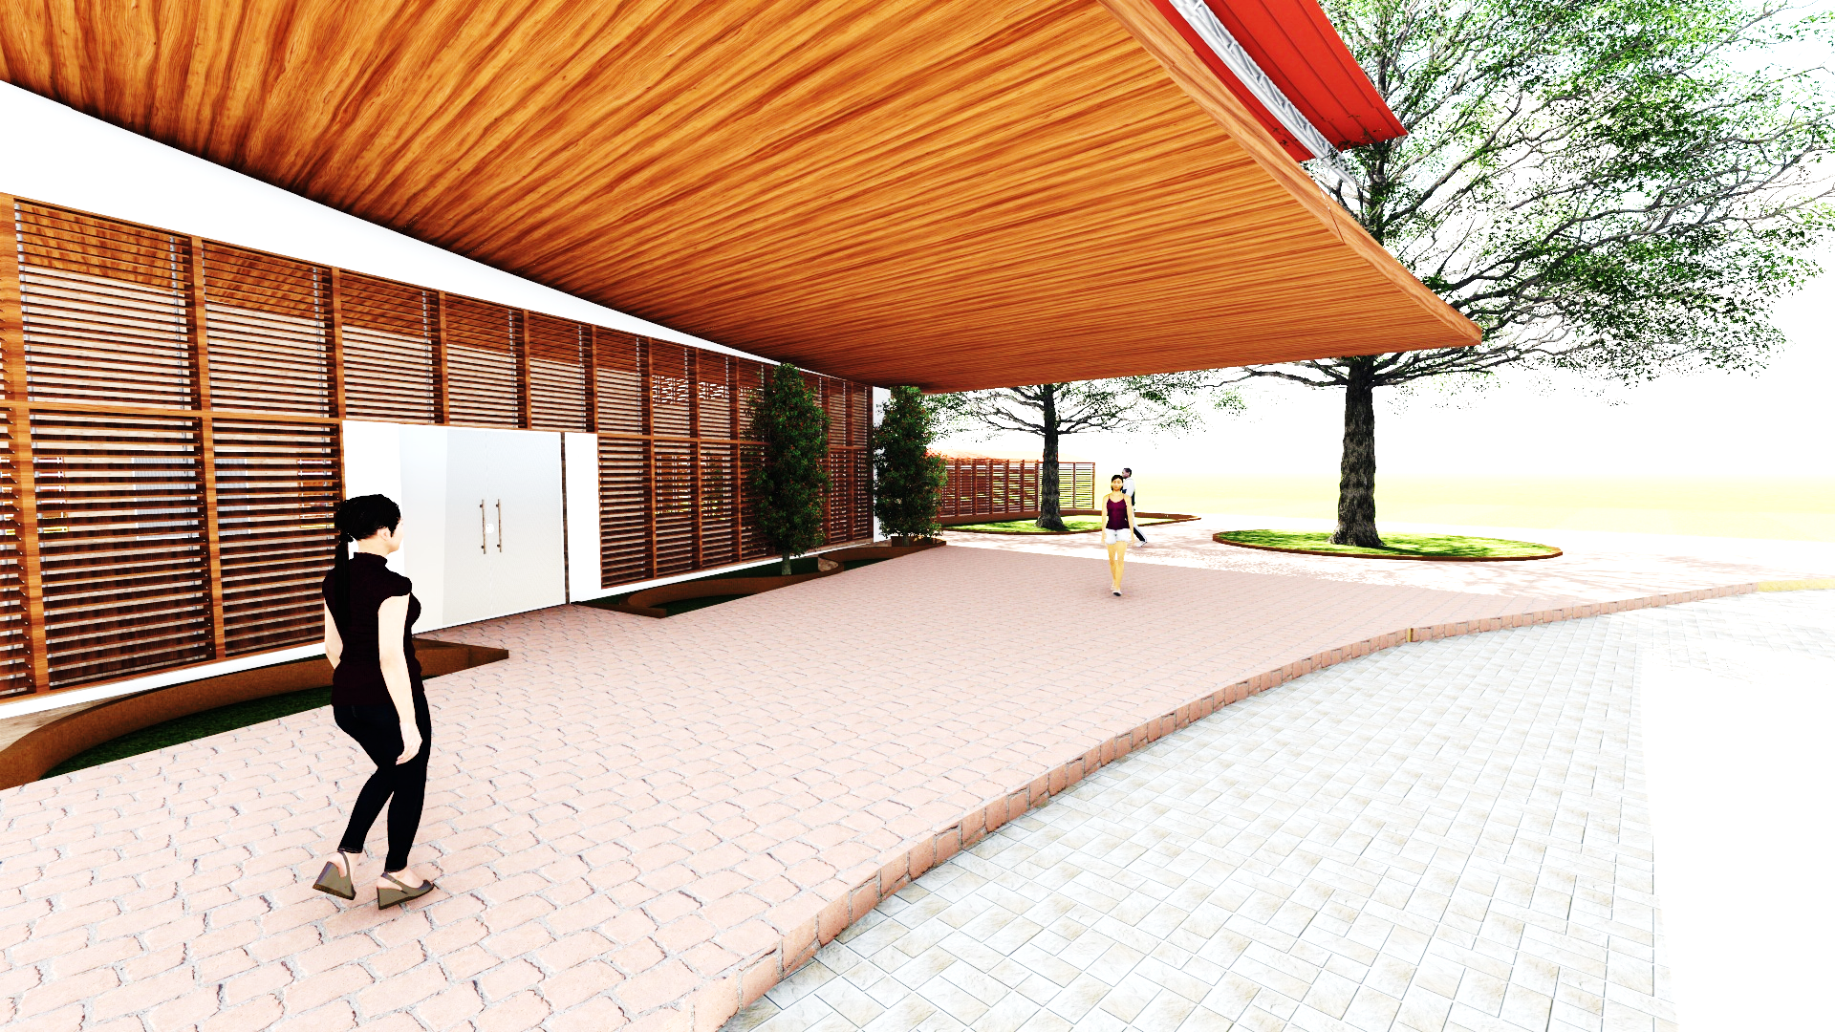
DEFESA DE TCC 2
CENTRO ONCOLÓGICO DE SANTANA (COSAN):
proposta de arquitetura bioclimática para uma
edificação de assistência à saúde
Discente: Ygor Hitallo Pereira de Freitas
ygor_hitallo@Hotmail.com
Orientadora: Prof. (a). Msc. Marcelle Vilar da Silva
Macapá-AP
2018

Slide 2
INTRODUÇÃO
I
D
C
Fonte: INCA, 2016.

Slide 3
FUNDAMENTAÇÃO
TEÓRICA
GÓES, 2011: “Para o conforto da arquitetura hospitalar, as pessoas desejam mais que um atendimento adequado, acima de tudo elas querem maior atenção e amparo”.
Ministério da Saúde. Agência Nacional de Vigilância Sanitária. Resolução - RDC 50 de 21.02.2002, Brasília, 2002.
Ministério da Saúde. Instituto Nacional do Câncer: formulação da política nacional de prevenção, diagnóstico e tratamento do câncer, 2016.
I
D
C

Slide 4
METODOLOGIA
Os métodos escolhidos foram de Abordagem e
Procedimentos.
Avalição Pós-Ocupação (APO), escolhida foi o walktrough, é um método de análise que combina uma observação com uma entrevista (RHEINGANTZ et al., 2009).
I
D
C

Slide 5
OBJETIVOS
Analisar os conceitos da arquitetura bioclimática, conforto ambiental e humanização em prol de estabelecimentos de saúde;
Realizar Avaliação Pós-Ocupação: estabelecer as soluções de arquitetura que mais contribuem com o tratamento;
Proposta de projeto de arquitetura bioclimática de um edifício de assistência a saúde na área de oncologia.
I
D
C

Slide 6
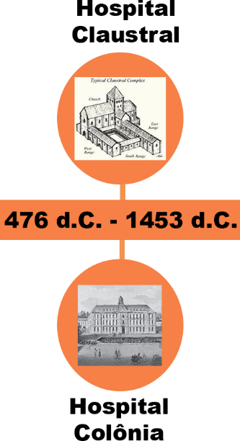
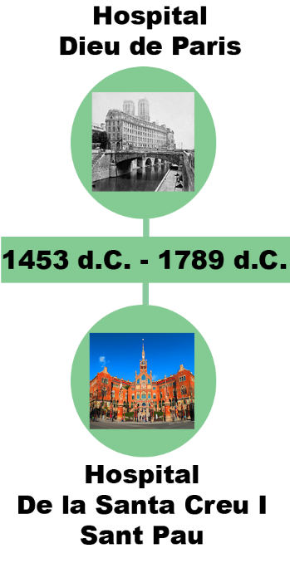
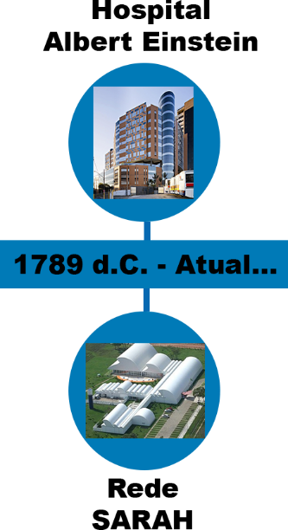
EVOLUÇÃO DO EDIFÍCIO HOSPITALAR
I
D
C

Slide 7
ARQUITETURA NA
HUMANIZAÇÃO DA SAÚDE
O EBD, aponta quatro princípios norteadores para a criação de ambientes mais propícios à cura:
Ambiente centrado no paciente e em seus familiares, refletindo a cultura do cuidado;
Melhoria dos cuidados com as pessoas através do contato com a natureza e de distrações positivas;
Criação de um ambiente de trabalho positivo;
Projeto com normalização máxima, flexibilidade e condições para crescimento futuro.
I
D
C

Slide 8
CONFORTO AMBIENTAL EM HOSPITAIS
Arquitetura bioclimática: variáveis climáticas;
Conforto Térmico e Luminoso aplicado a arquitetura;
Adequação arquitetônica ao clima (NBR 15220-3);
Acessibilidade (NBR 9050);
Mobiliário.
I
D
C

Slide 9
FATORES INFLUÊNCIADORES NO TRATAMENTO
Fatores científicos e tecnológicos;
Fatores de controle: manutenção e infecção;
Fatores administrativos, operacionais e organizacionais;
Fatores físicos e psicológicos.
I
D
C

Slide 10
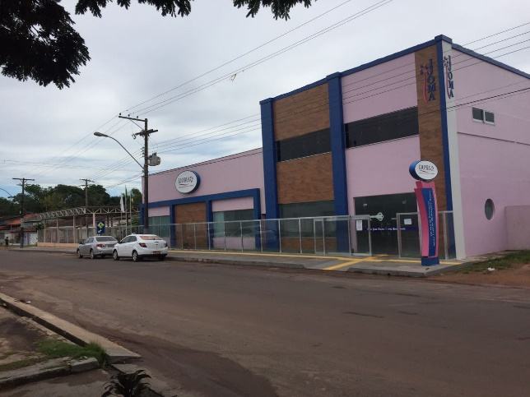
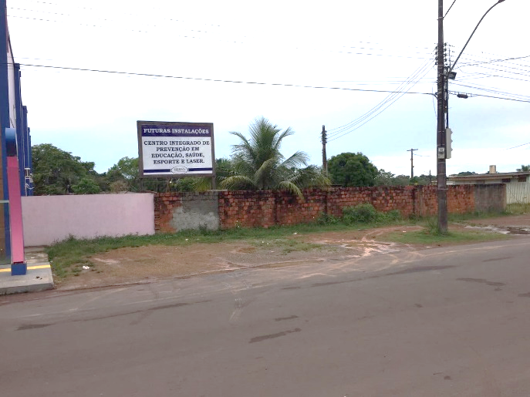
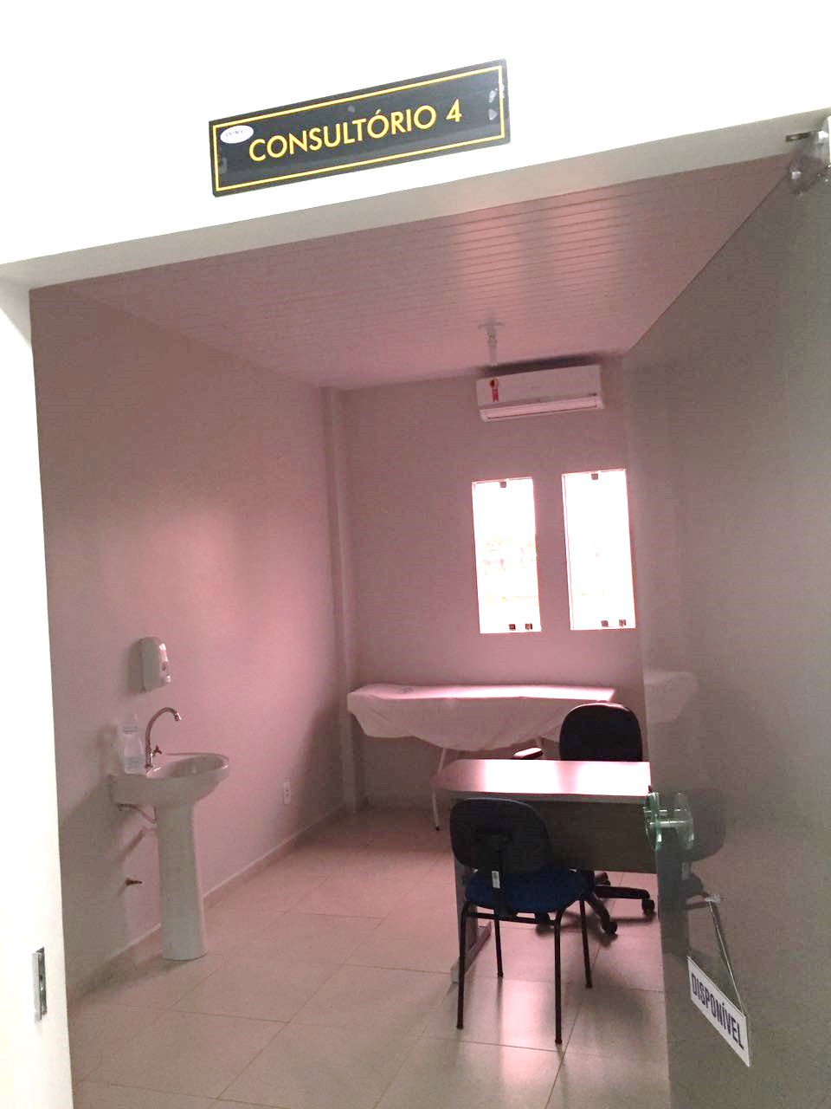
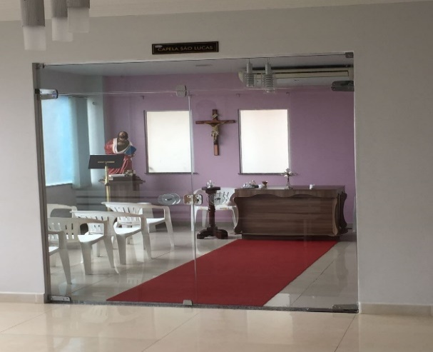
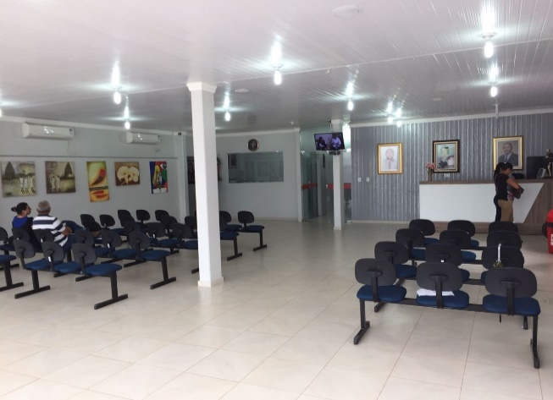
AVALIAÇÃO PÓS-OCUPAÇÃO: IJOMA
História IJOMA.
I
1ª sede própria, 2012.
Ampliação, 2016.
Terreno da futura
ampliação.
Ficha de descrição de ambientes.
D
C
Recepção.
Consultório.
Capela.

Slide 11
AVALIAÇÃO PÓS-OCUPAÇÃO
Questionário semiestruturado.
I
D
Gráfico: respostas grupo 3.
Gráfico: respostas grupo 1.
Gráfico: respostas grupo 2.
C
Gráfico: elementos de conforto
ambiental, grupo 2.

Slide 12
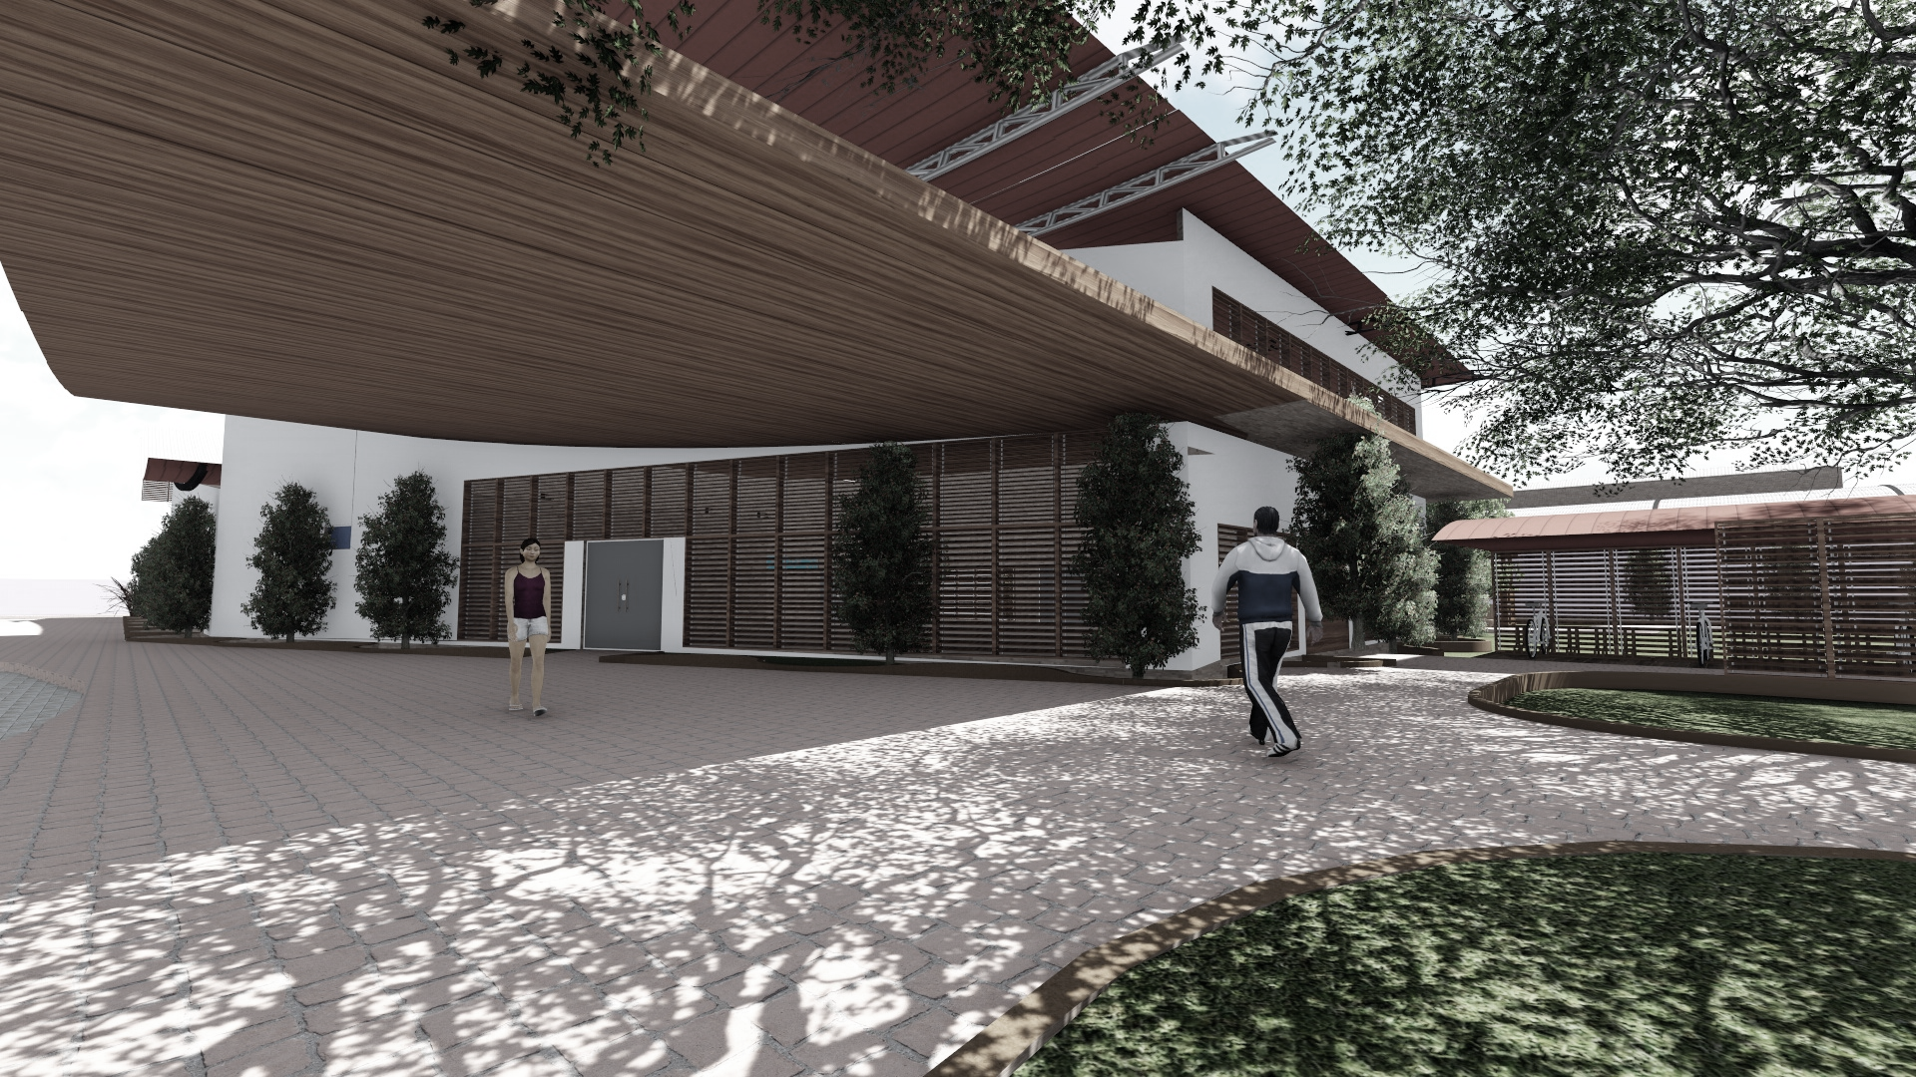
CONCEPÇÃO PROJETUAL
Referências arquitetônicas:
João Filgueiras Lima (Lelé)
Oswaldo Bratke
I
D
Rede SARAH, Macapá.
Fonte: Silvio Pereira.
Vila Amazonas.
Fonte: Oswaldo Bratke.
C

Slide 13
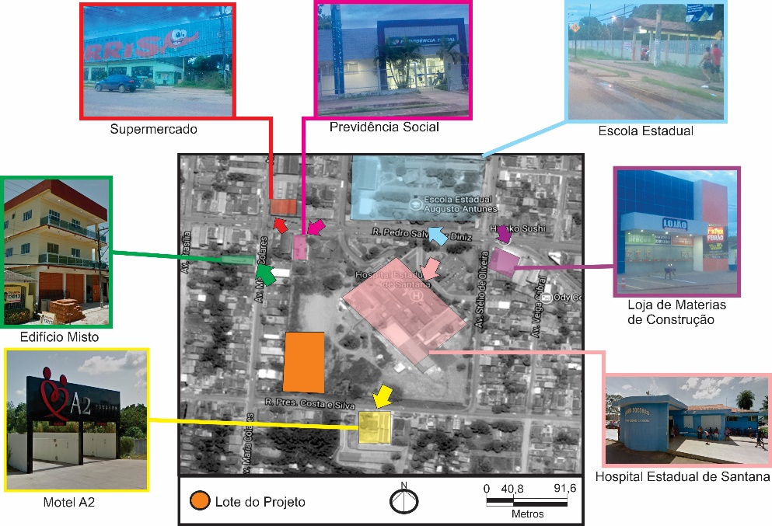
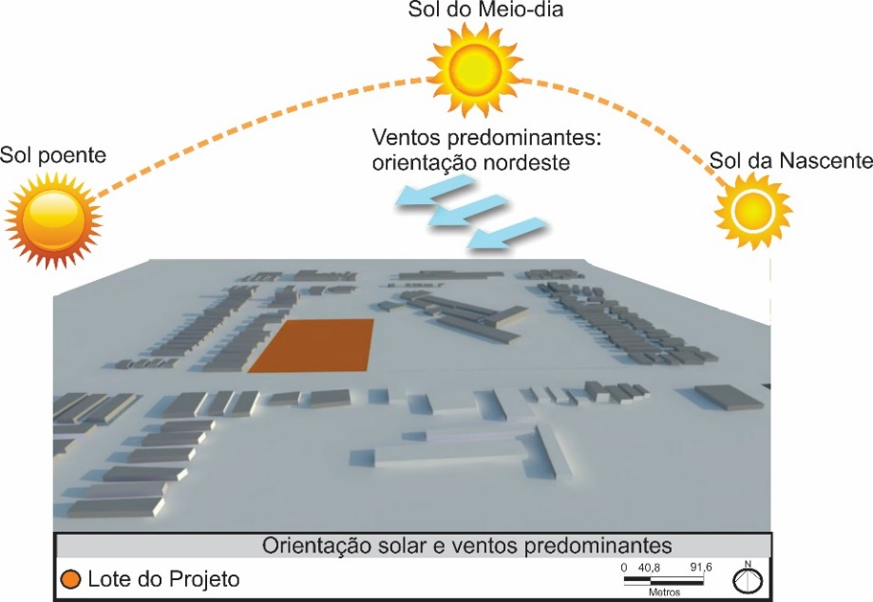
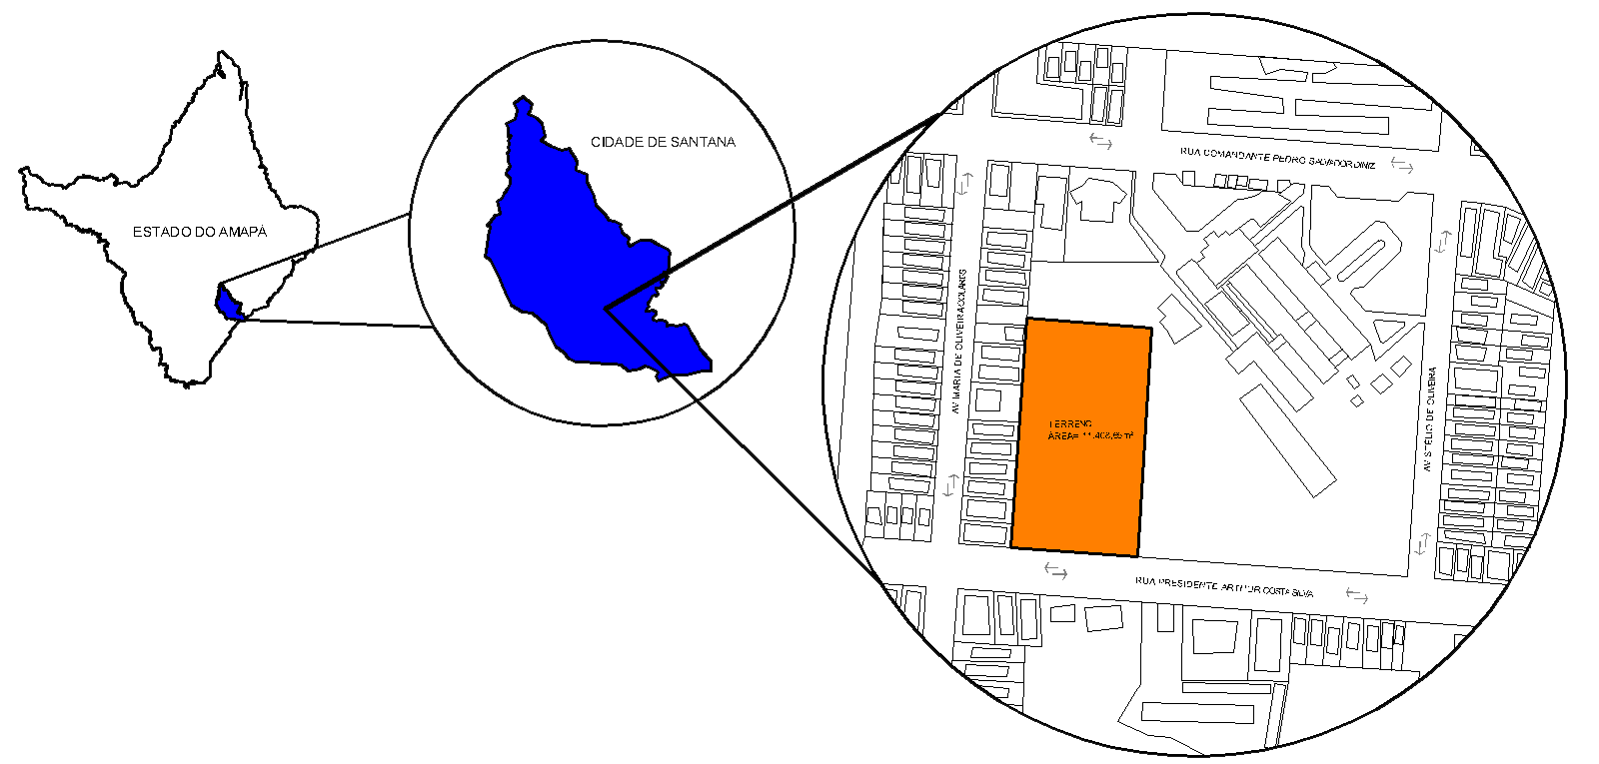
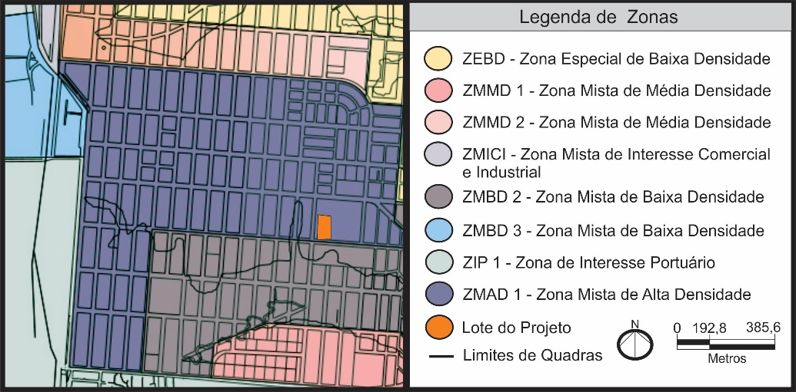
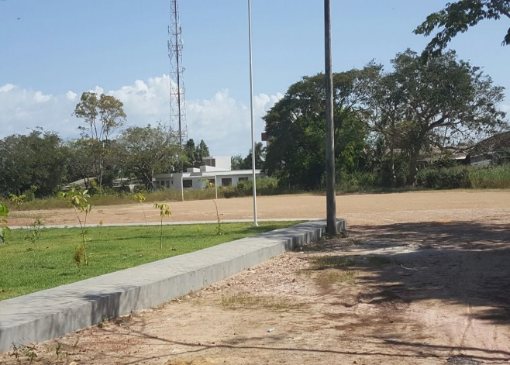
CONCEPÇÃO PROJETUAL
Área de implantação e legislações vigente:
I
D
Vista Lote.
C
Condicionantes climáticas.
Parâmetro para ocupação do solo
Setorização.
Localizaçâo.
Zoneamento.
Mapa de usos e fluxos do terreno.
Mapa de vistas.

Slide 14
CONCEPÇÃO PROJETUAL
Etapas do projeto arquitetônico.
I
D
C
Fluxograma quimioterapia.
Fluxograma de radioterapia
Fluxograma de resíduos sólidos.
Organograma de setores.
Fluxograma geral de setores.

Slide 15
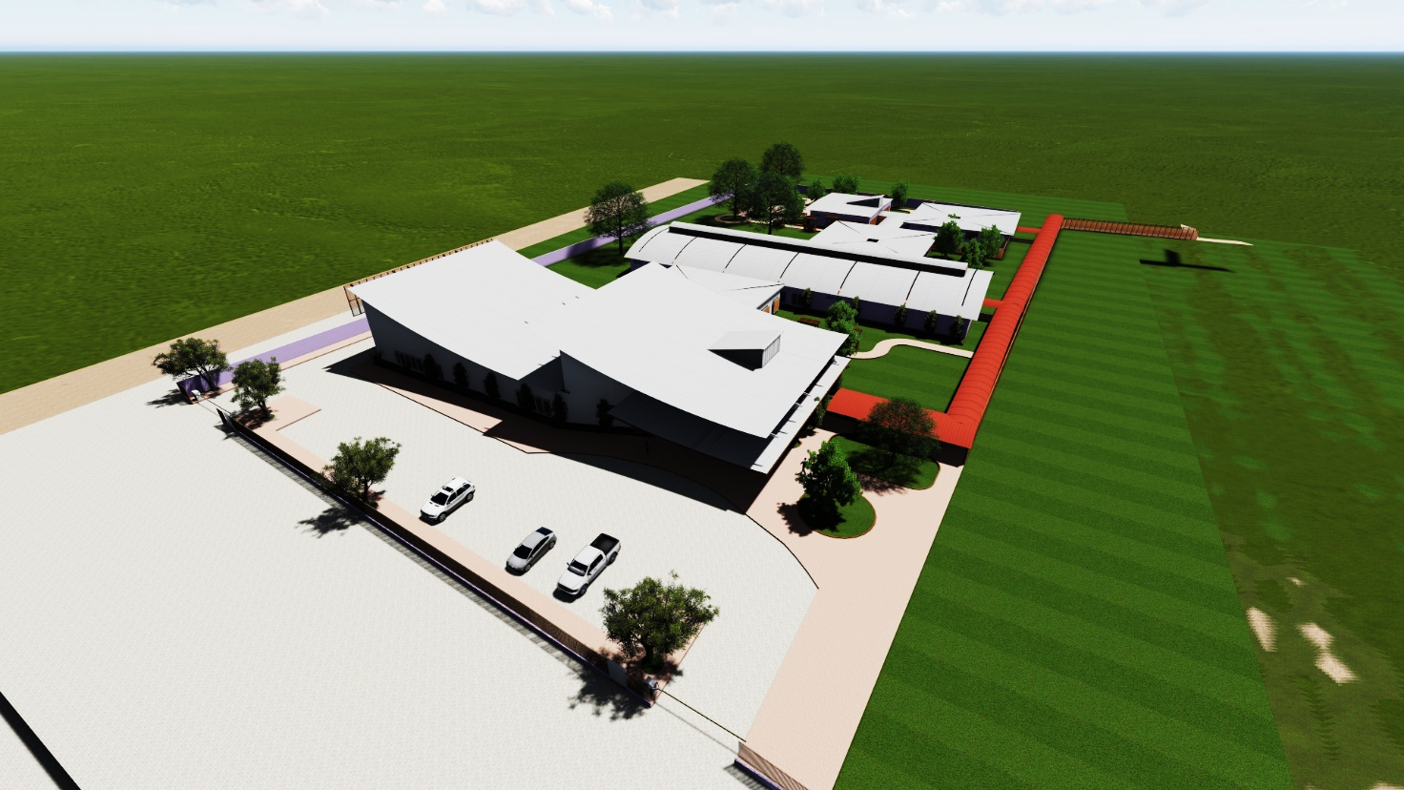
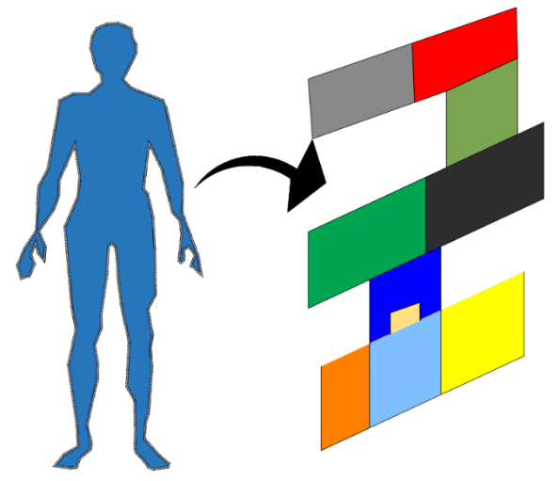
PARTIDO ARQUITETÔNICO
I
D
C
Volumetria COSAN.

Slide 16
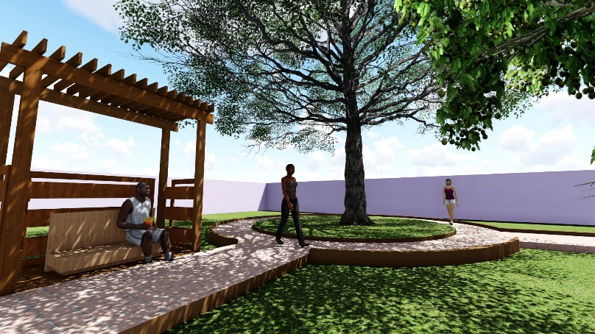
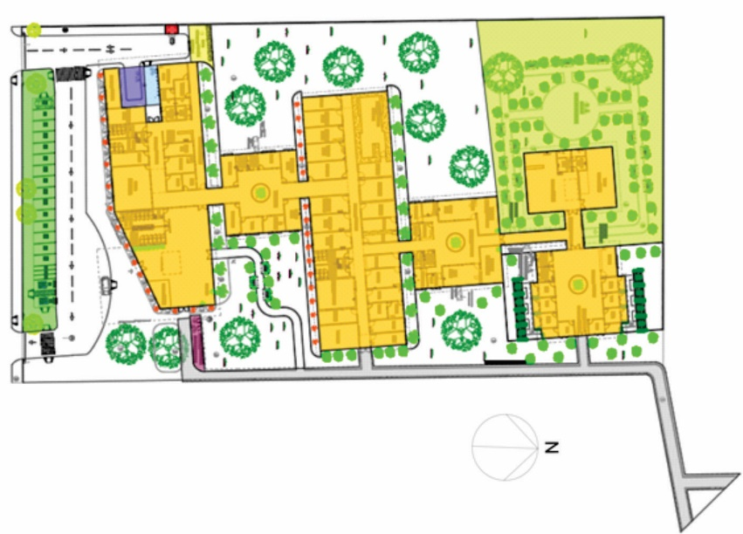
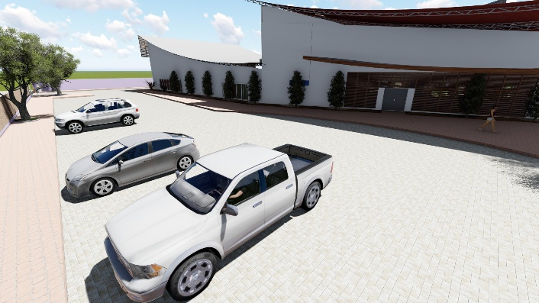
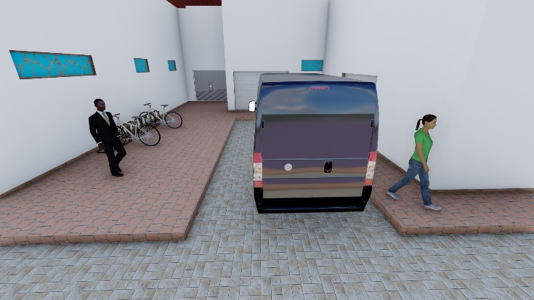
IMPLANTAÇÃO:
I
Bicicletário 1
D. Gás e Lixo
D
C
Estacionamento
social
Carga e Descarga/
Bicicletário 2
Passarela
Praça

Slide 17
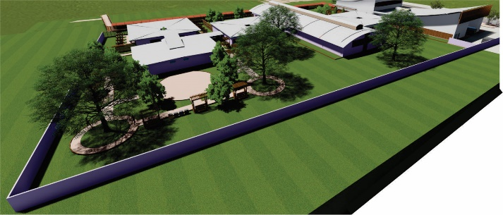
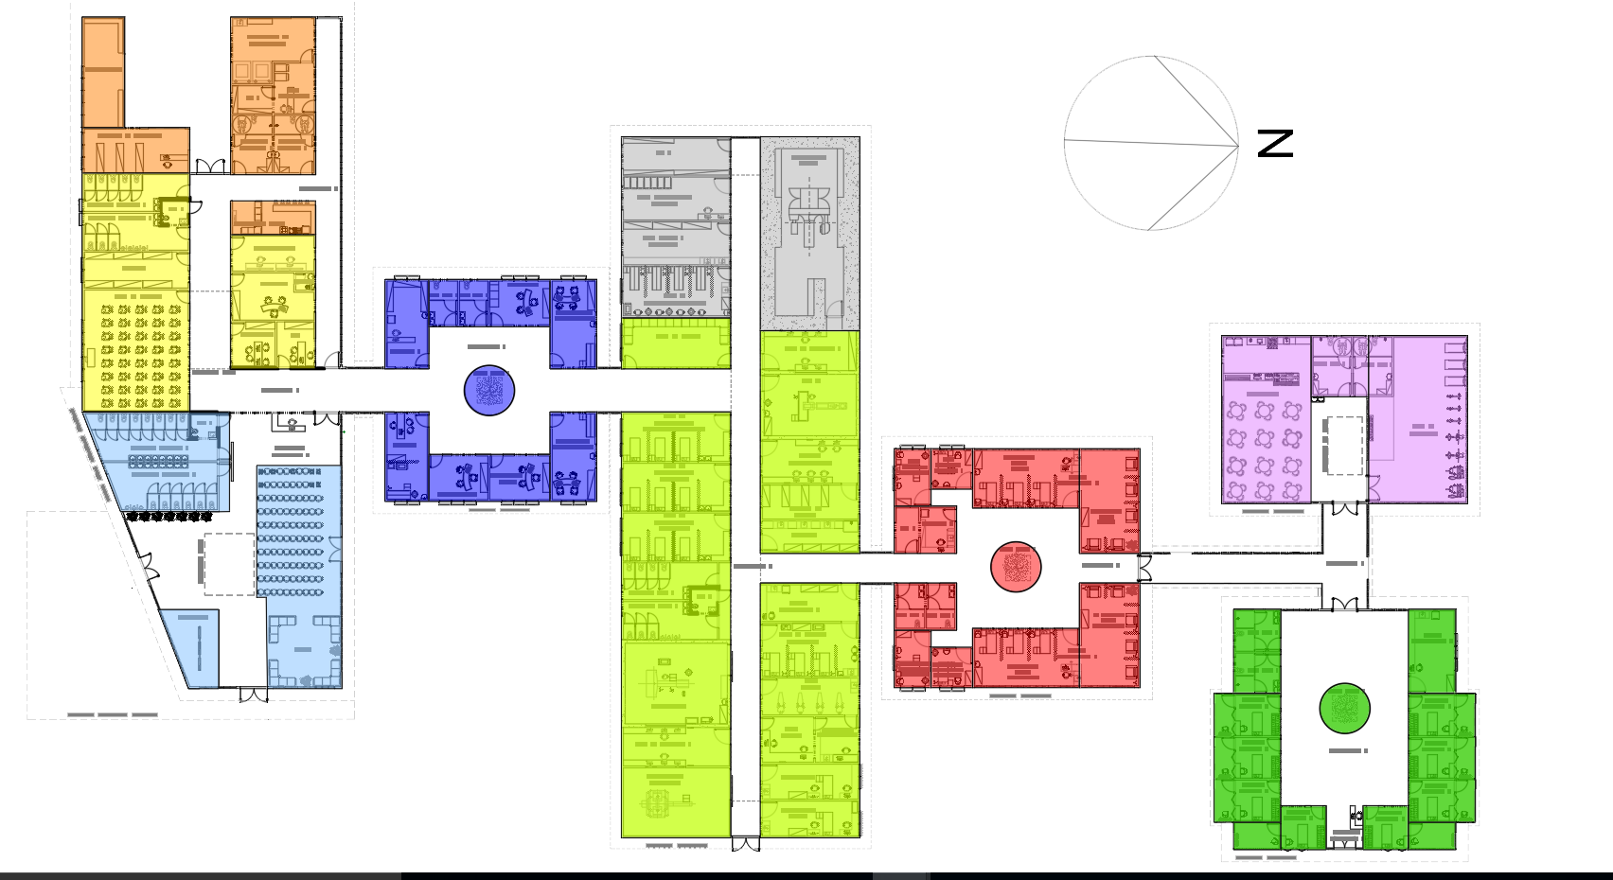
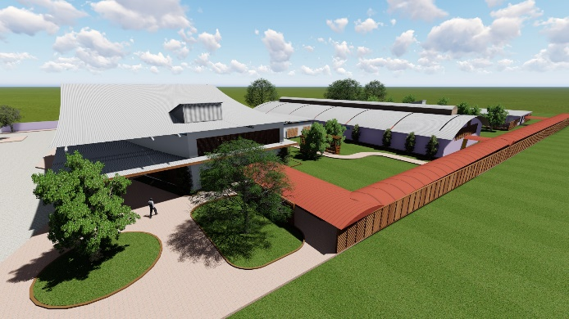
CENTRO ONCOLÓGICO
FACHADA OESTE
I
D
FACHADA SUL
FACHADA NORTE
C
FACHADA LESTE

Slide 18
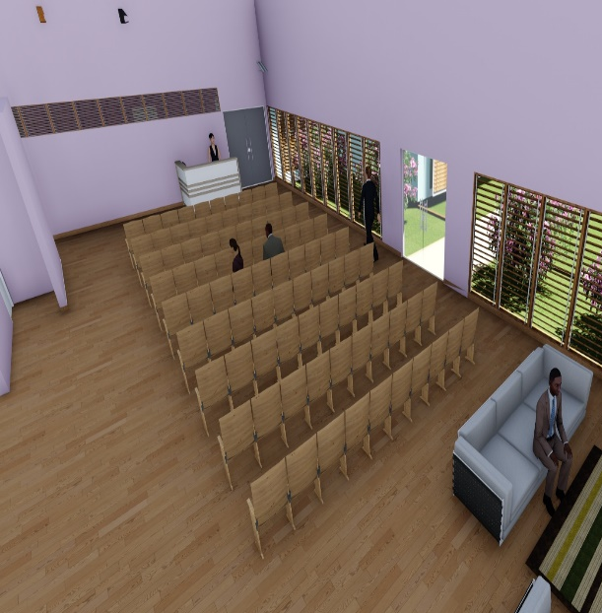
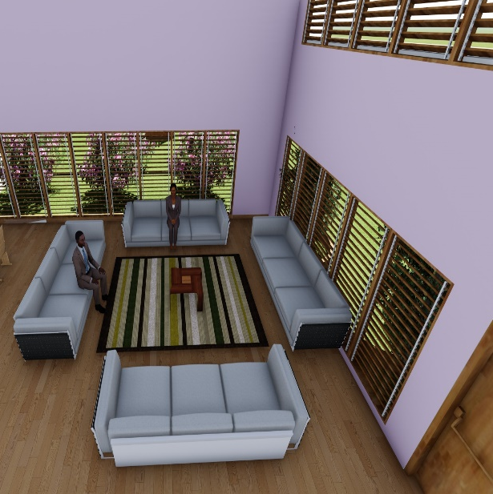
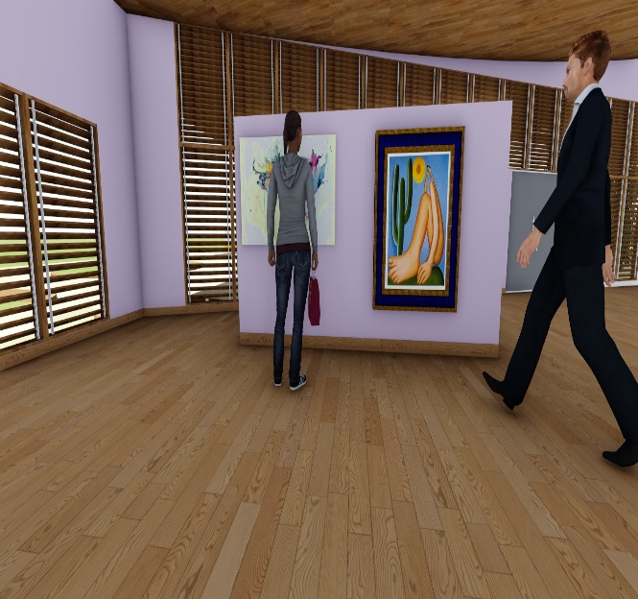
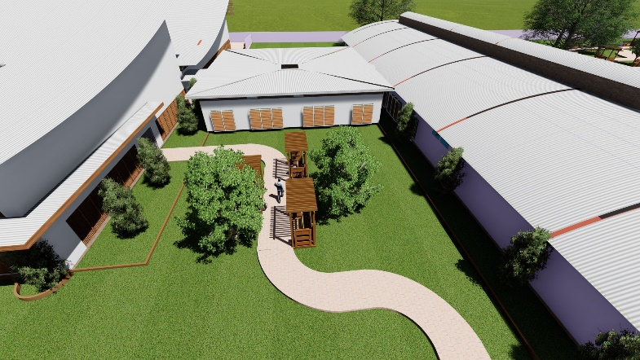
CENTRO ONCOLÓGICO
RECEPÇÃO
ESTAR
EXPOSIÇÃO
PASSEIO
I
D
C

Slide 19
CENTRO ONCOLÓGICO
I
D
C

Slide 20
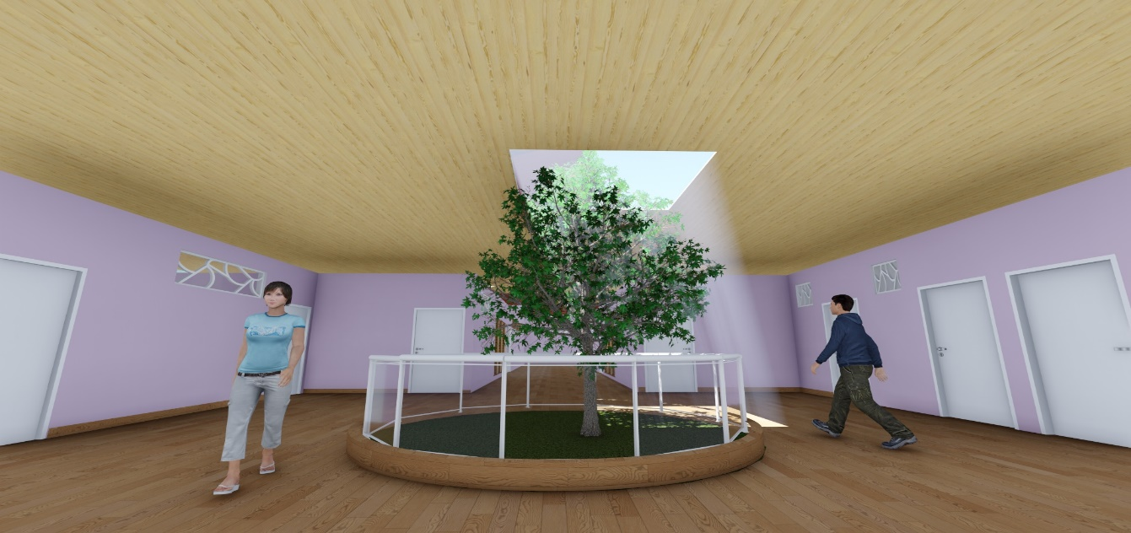
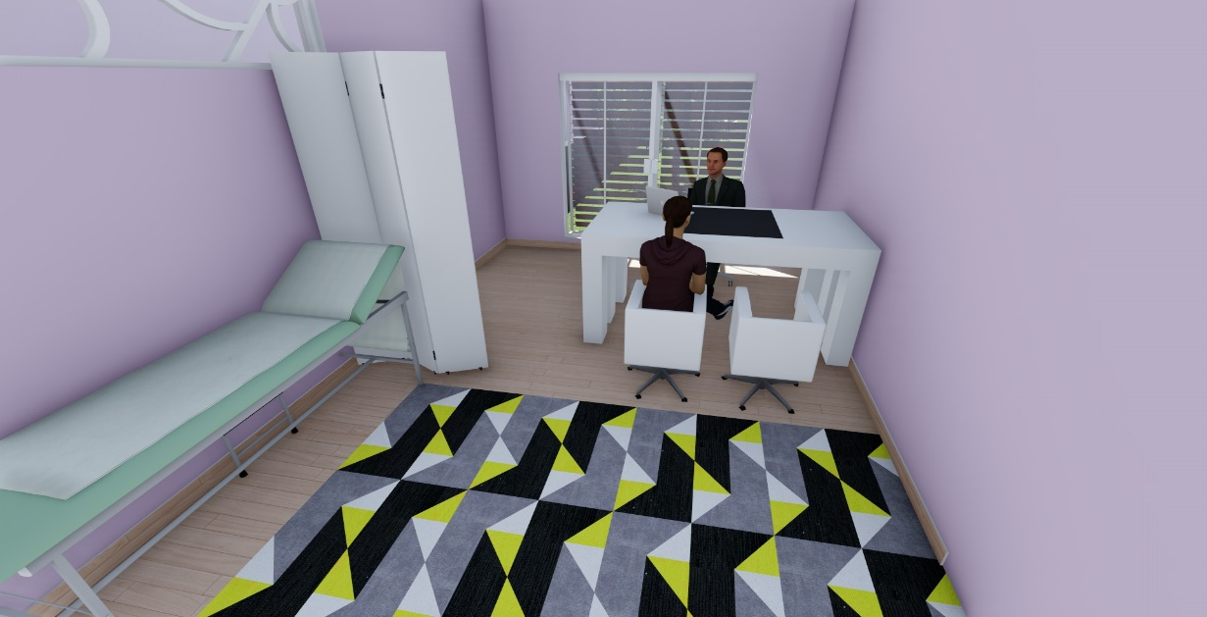
CENTRO ONCOLÓGICO
ÁTRIO
CONSULTÓRIO
I
D
C

Slide 21
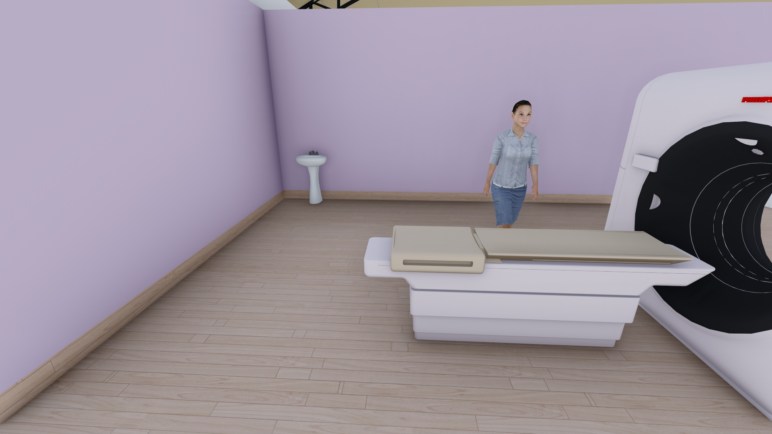
CENTRO ONCOLÓGICO
RESSONÂNCIA MAGNÉTICA
I
D
C

Slide 22
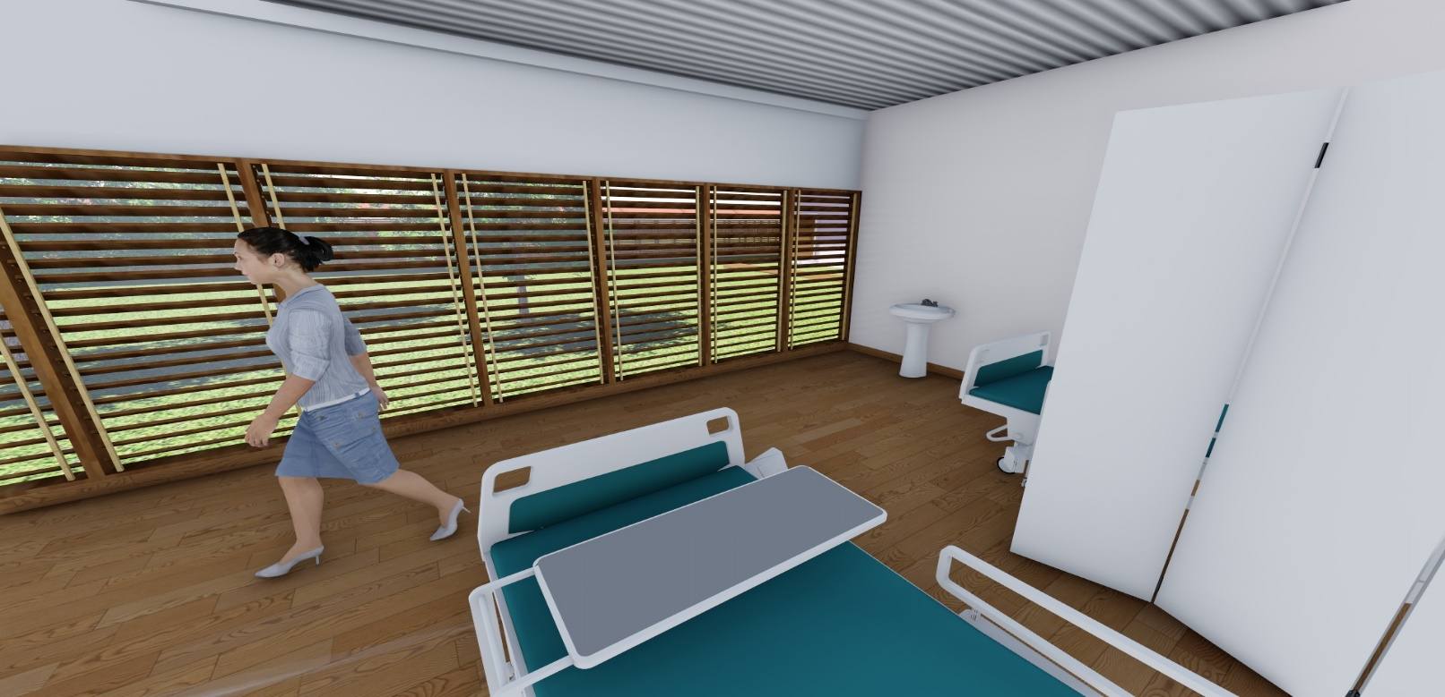
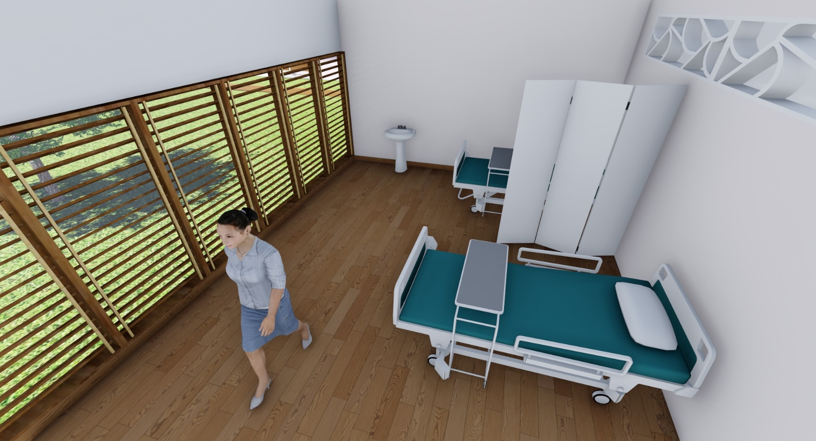
CENTRO ONCOLÓGICO
SALA DE APLICAÇÃO DE QUIMIOTERAPIA
I
D
C

Slide 23
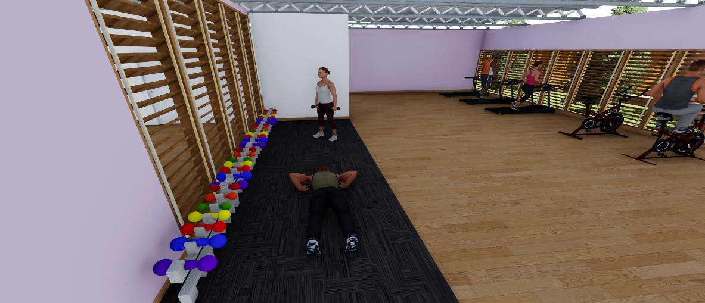
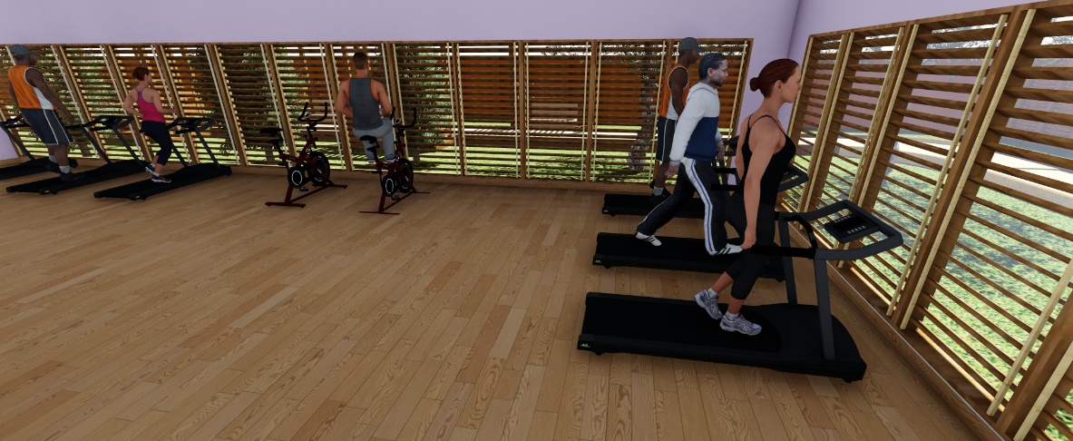
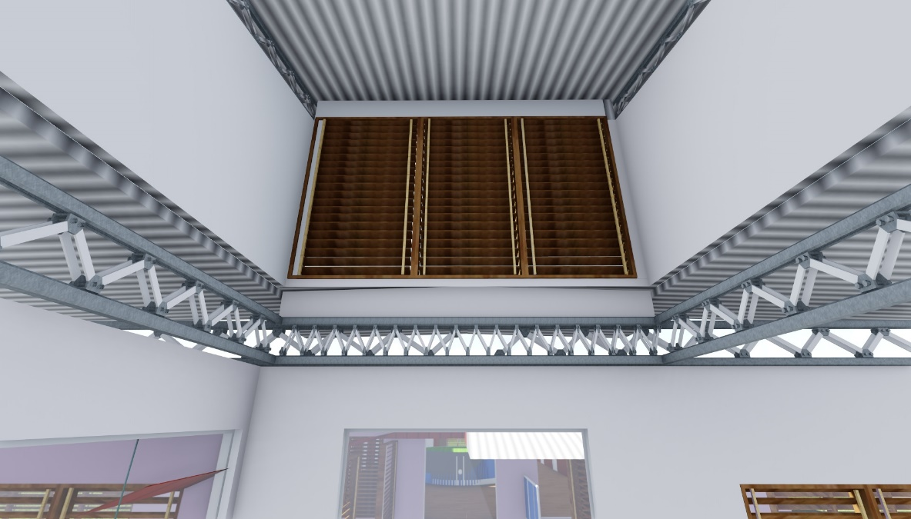
CENTRO ONCOLÓGICO
ACADEMIA
I
SHED
D
C

Slide 24
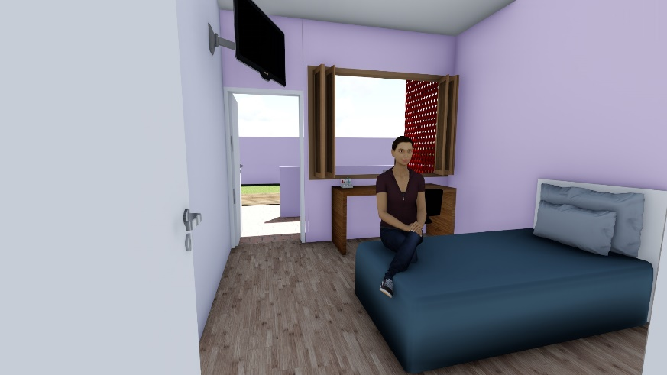
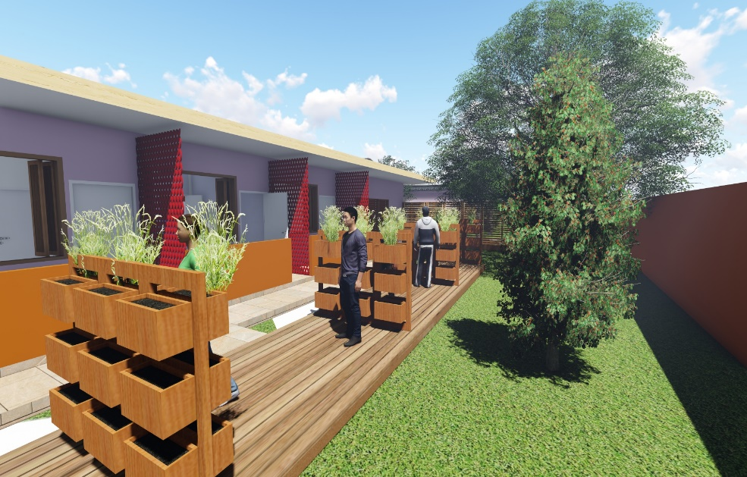
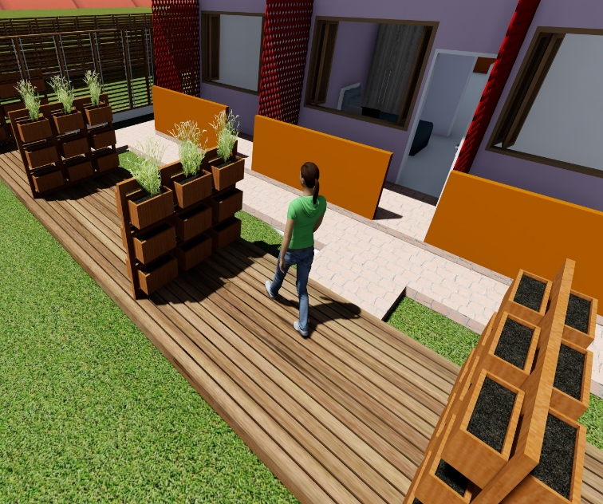
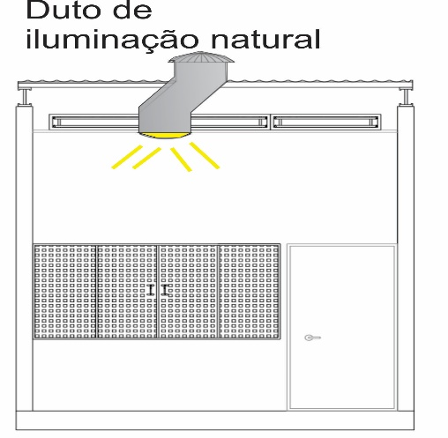
CENTRO ONCOLÓGICO
QUARTO
HORTA
I
D
C

Slide 25
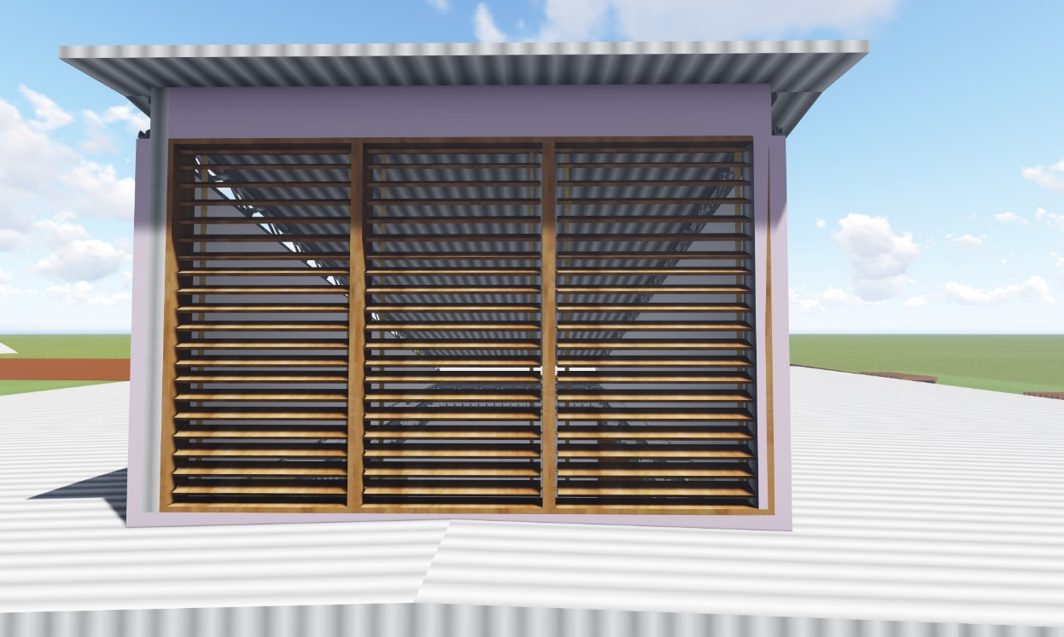
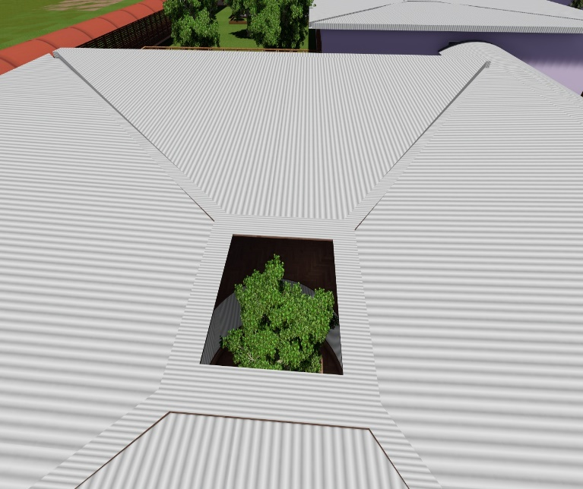
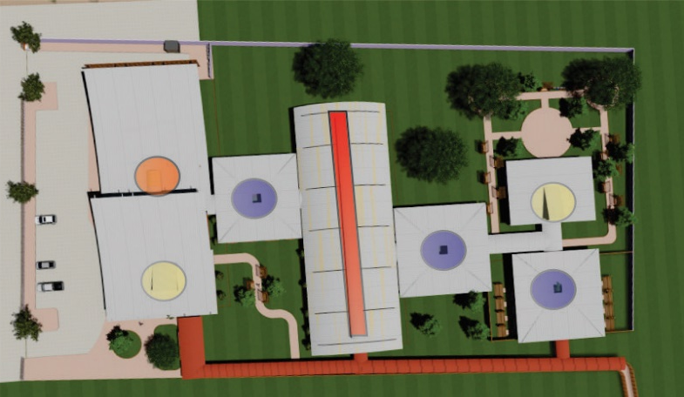
CENTRO ONCOLÓGICO:
ABERTURAS ZENITAIS
SHED
ÁTRIO
I
D
C

Slide 26
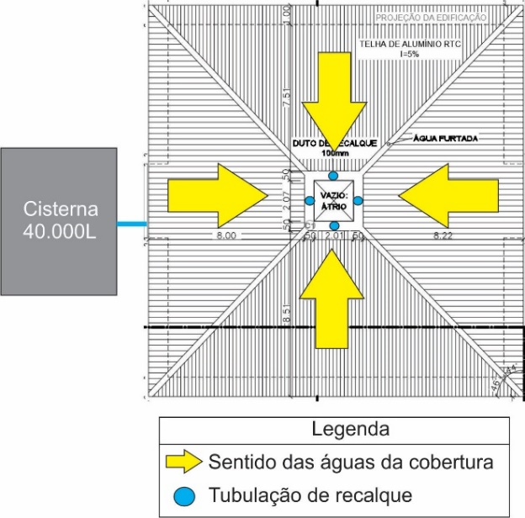
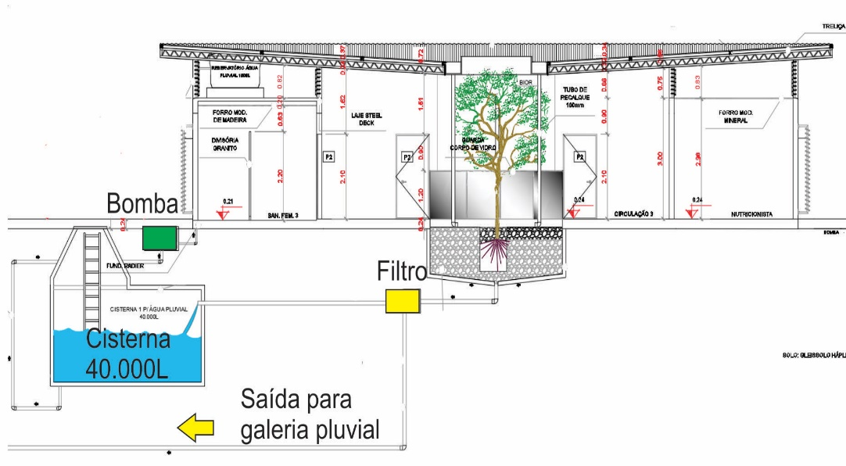
CENTRO ONCOLÓGICO
ESQUEMAS DE REAPROVEITAMENTO DAS ÁGUAS PLUVIAIS
I
D
C

Slide 27
CENTRO ONCOLÓGICO
PRANCHA SEMÂNTICA
I
D
C

Slide 28
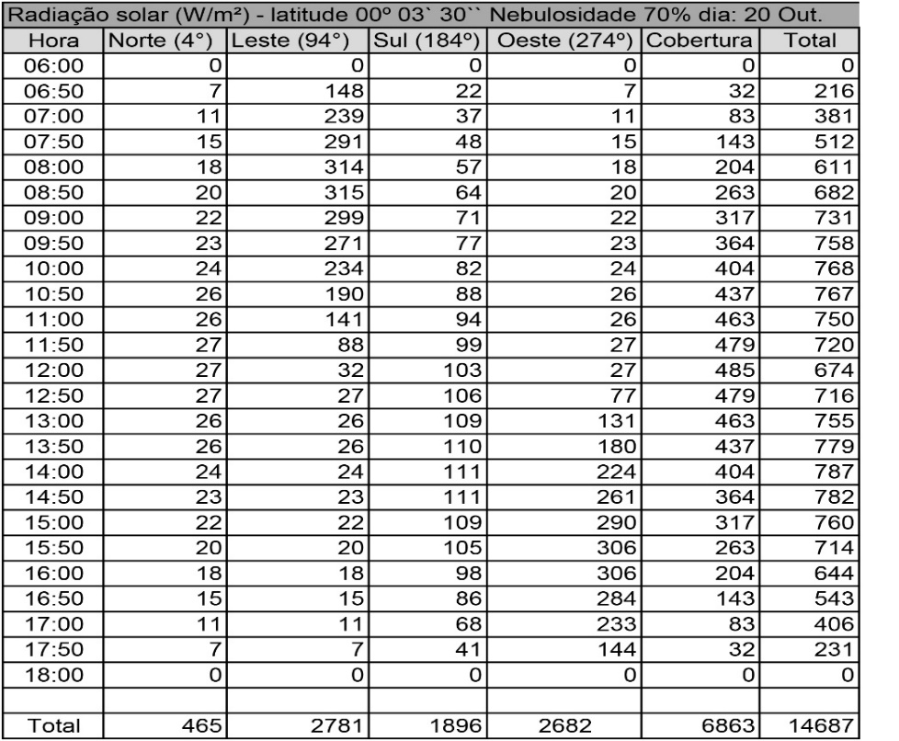
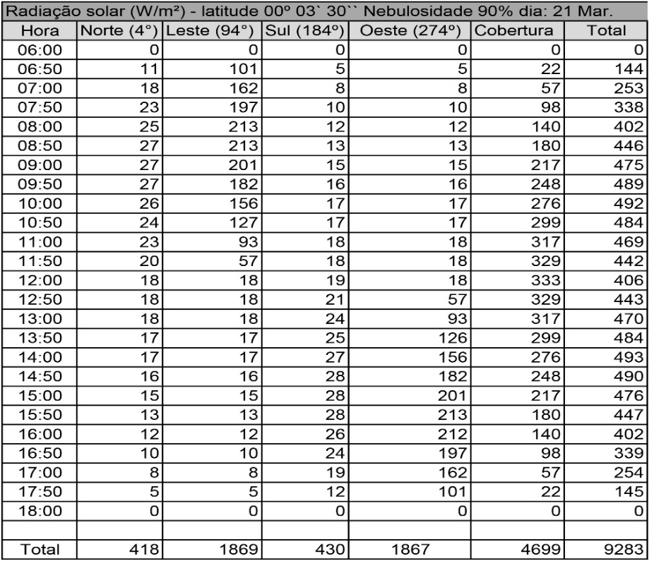
ANÁLISE DE DESEMPENHO TÉRMICO DO CENTRO ONCOLÓGICO
A PARTIR DO PIOR E MELHOR CENÁRIO: CÁLCULO CSTB
I
D
C
Distribuição da radiação solar incidente
para o dia 20 de outubro pior cenário.
Gráfico de radiação solar incidente para o dia
20 de outubro pior cenário.
Distribuição da radiação solar incidente
para o dia 21 de março melhor cenário.
Gráfico de radiação solar incidente para o dia
21 de março melhor cenário.

Slide 29
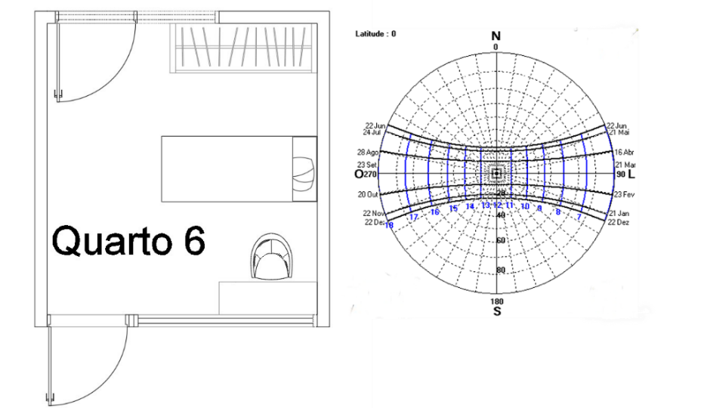
ANÁLISE DE DESEMPENHO TÉRMICO DO CENTRO ONCOLÓGICO
A PARTIR DO PIOR E MELHOR CENÁRIO: AMBIENTE ANALIZADO
Tempo de permanência e a atividade desenvolvida no recinto;
Maior número de fachadas expostas à insolação;
Fachadas expostas localizadas nas orientações de maior carga.
I
Ambiente analisado.
D
C
Fachadas sul e leste do ambiente.

Slide 30
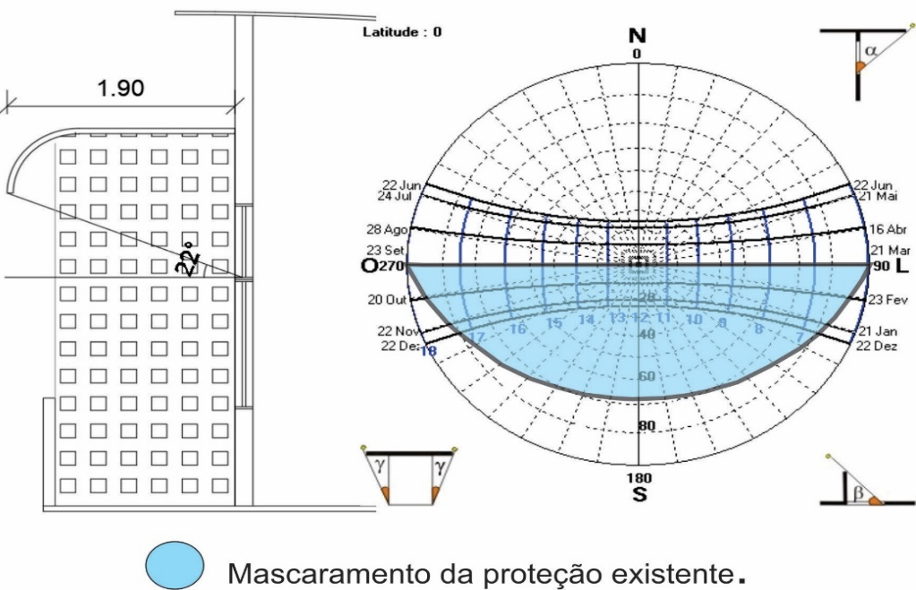
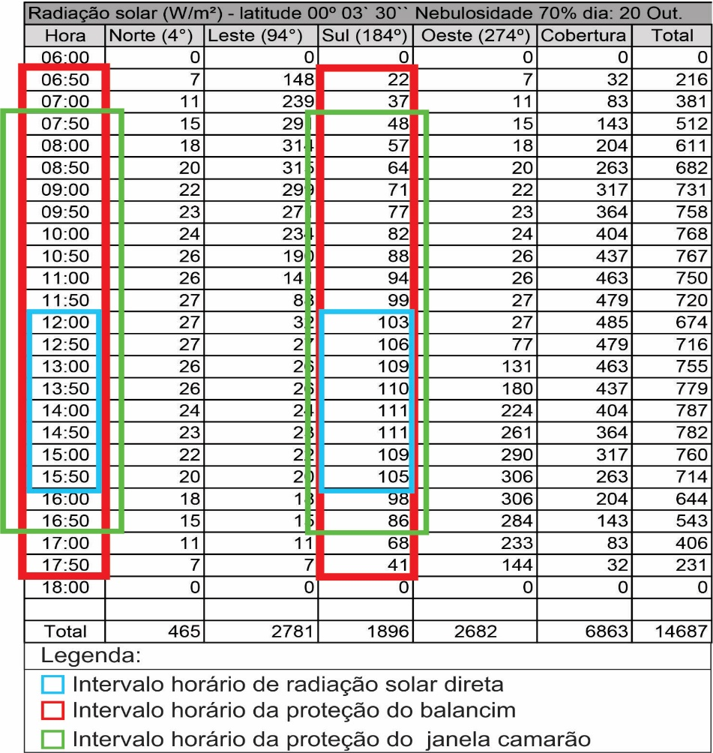
ANÁLISE DE DESEMPENHO TÉRMICO DO CENTRO ONCOLÓGICO
A PARTIR DO PIOR CENÁRIO: FACHADA SUL
I
D
Mascaramento da fachada sul (balancim).
C
Mascaramento da fachada sul (Janela pantográfica).
Intervalo horário da fachada sul.

Slide 31
ANÁLISE DE DESEMPENHO TÉRMICO DO CENTRO ONCOLÓGICO
A PARTIR DO PIOR CENÁRIO: FACHADA LESTE
I
D
C
Mascaramento da fachada leste.
Intervalo horário da fachada leste.

Slide 32
CÁLCULO DO DESEMPENHO TÉRMICO ATRAVÉS DO MÉTODO CSTB
I
D
C
Recorte dos ganhos totais de radiação
Para o dia 20 de outubro.
Ganhos totais de calor do pior cenário
dia 20 de outubro.

Slide 33
CÁLCULO DO DESEMPENHO TÉRMICO ATRAVÉS DO MÉTODO CSTB
I
D
C
Análise da carta psicométrica de Giovani para
o pior cenário.
Nomograma de temperatura efetiva
para pessoas normalmente vestidas
sentadas em repouso para o pior cenário.

Slide 34
CÁLCULO DO DESEMPENHO TÉRMICO ATRAVÉS DO MÉTODO CSTB
I
D
C
Resumo do cálculo CSTB, pior cenário

Slide 35
ANÁLISE DE DESEMPENHO TÉRMICO DO CENTRO ONCOLÓGICO
A PARTIR DO MELHO CENÁRIO: FACHADA SUL
I
D
Mascaramento da fachada sul (balancim).
C
Mascaramento da fachada sul (Janela pantográfica).
Intervalo horário da fachada sul.

Slide 36
ANÁLISE DE DESEMPENHO TÉRMICO DO CENTRO ONCOLÓGICO
A PARTIR DO MELHOR CENÁRIO: FACHADA LESTE
I
D
C
Mascaramento da fachada leste.
Intervalo horário da fachada leste.

Slide 37
CÁLCULO DO DESEMPENHO TÉRMICO ATRAVÉS DO MÉTODO CSTB
I
D
C
Recorte dos ganhos totais de radiação
Para o dia 21 de março.
Ganhos totais de calor do pior cenário
dia 21 de março.

Slide 38
CÁLCULO DO DESEMPENHO TÉRMICO ATRAVÉS DO MÉTODO CSTB
I
D
C
Análise da carta psicométrica de Giovani para
o melhor cenário.
Nomograma de temperatura efetiva
para pessoas normalmente vestidas
sentadas em repouso para o melhor
cenário.

Slide 39
CÁLCULO DO DESEMPENHO TÉRMICO ATRAVÉS DO MÉTODO CSTB
I
D
C
Resumo do cálculo CSTB, melhor cenário

Slide 40
CONSIDERAÇÕES FINAIS
Desafio de adequar a proposta de uma arquitetura bioclimática e humanizada, que pudesse atender as normas e legislações vigentes especificas da área da saúde;
Importância da análise de desempenho térmico, para a execução de um projeto de arquitetura bioclimática, mais adequado as condicionantes climáticas locais;
A relevância da arquitetura em benefício do bem-estar dos usuários.
I
D
C

Slide 41
VÍDEO

Slide 42
DEFESA DE TCC 2
CENTRO ONCOLÓGICO DE SANTANA (COSAN):
proposta de arquitetura bioclimática para uma
edificação de assistência à saúde
Discente: Ygor Hitallo Pereira de Freitas
ygor_hitallo@Hotmail.com
Orientadora: Prof. (a). Msc. Marcelle Vilar da Silva
Macapá-AP
2018

